Slide 2
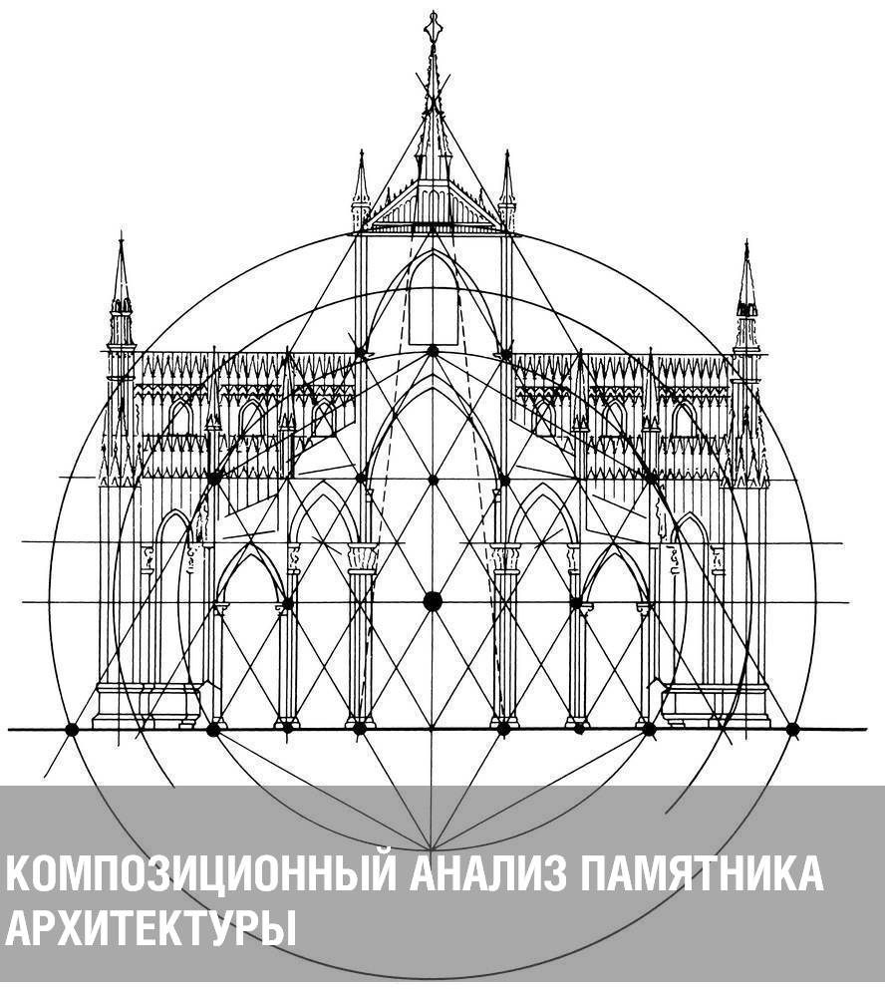

Slide 3
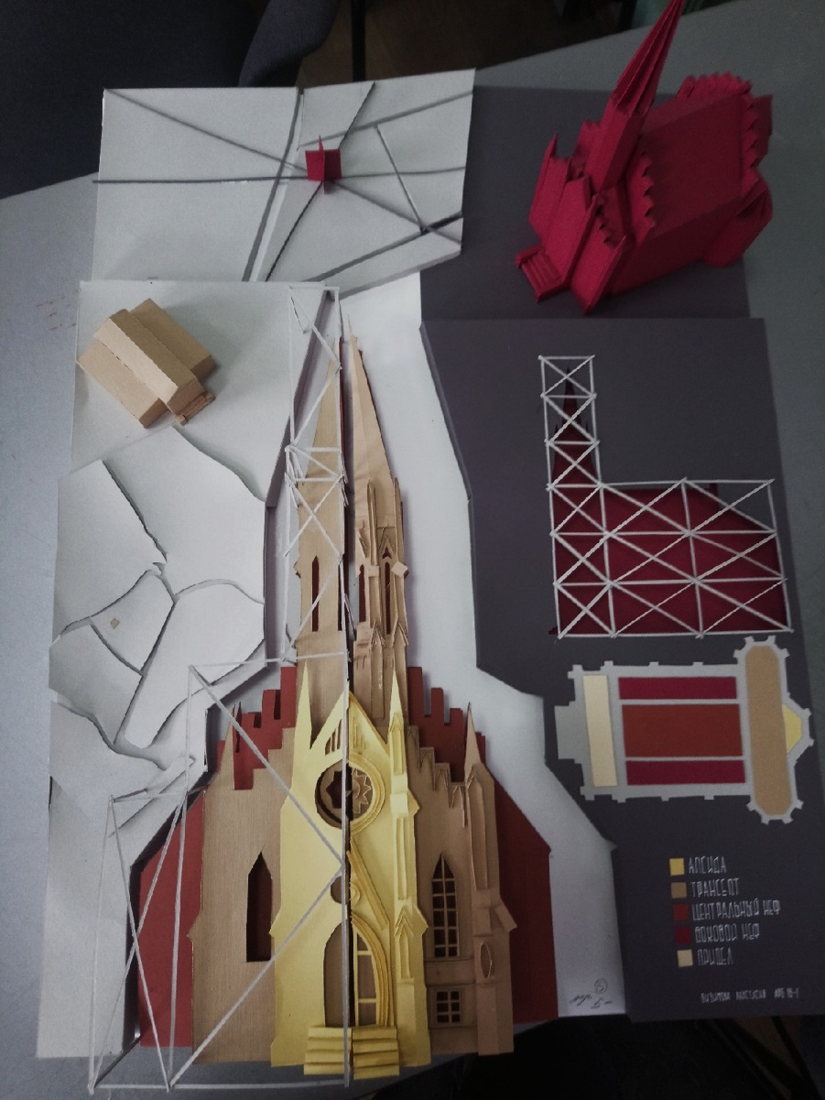
Диплом I степени: БИЗИМОВА АНАСТАСИЯ ПАВЛОВНА

Slide 4
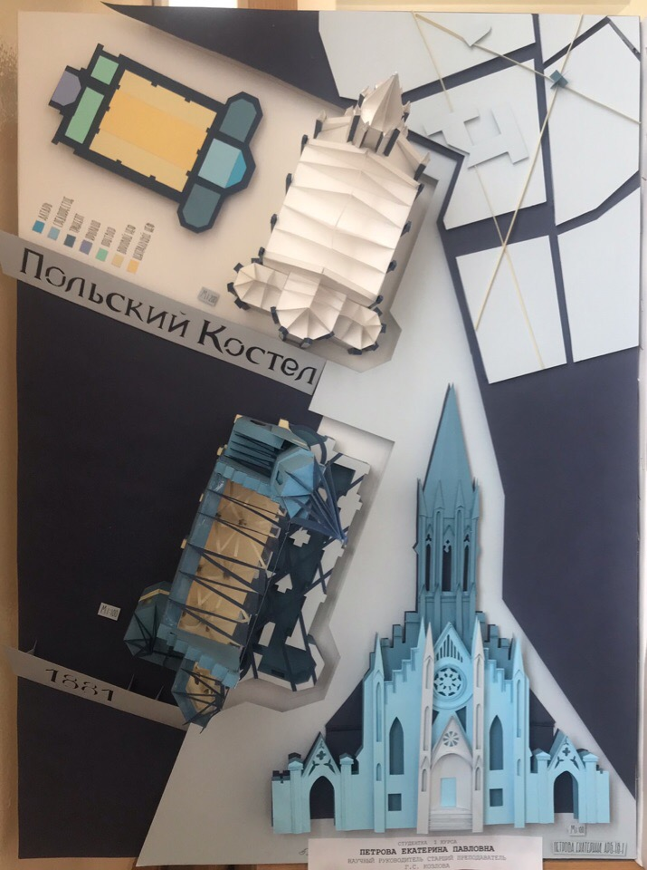
Диплом II степени: ПЕТРОВА ЕКАТЕРИНА ПАВЛОВНА

Slide 5
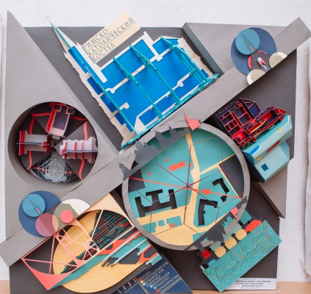
Диплом III степени: КРИВЧИКОВ НИКИТА ЕВГЕНЬЕВИЧ

Slide 7
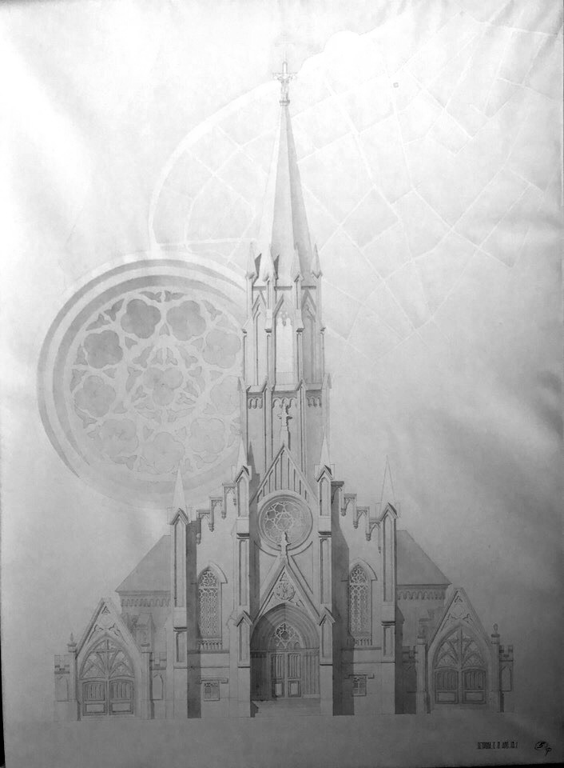
Диплом I степени: ПЕТРОВА ЕКАТЕРИНА ПАВЛОВНА

Slide 8
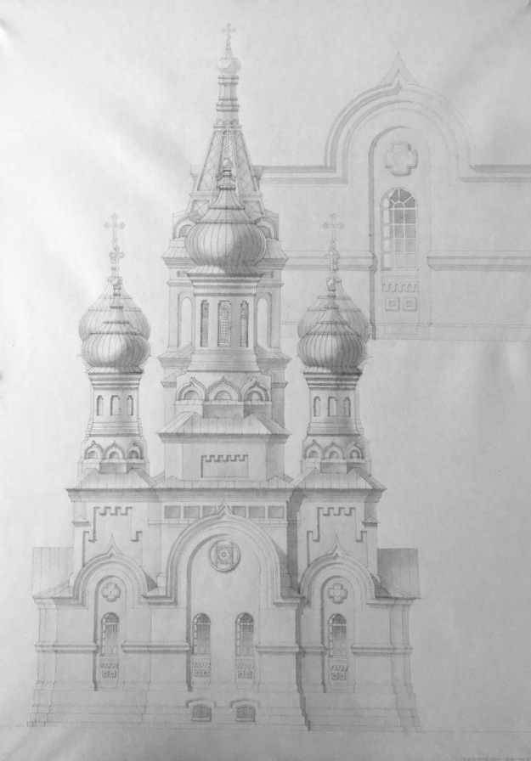
Диплом II степени: ДУНАЕВА ВЕРА ВАЛЕРЬЕВНА

Slide 9
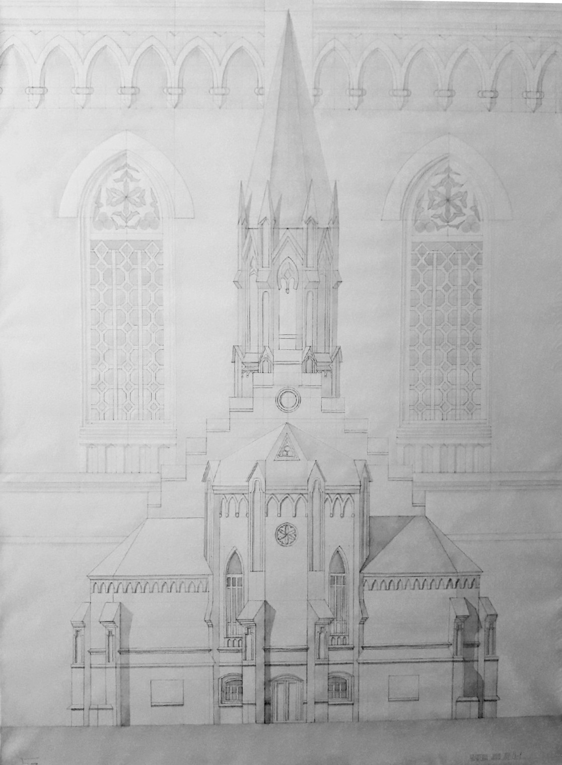
Диплом III степени: ЧИЧИГИНА АННА СТАНИСЛАВОВНА

Slide 10
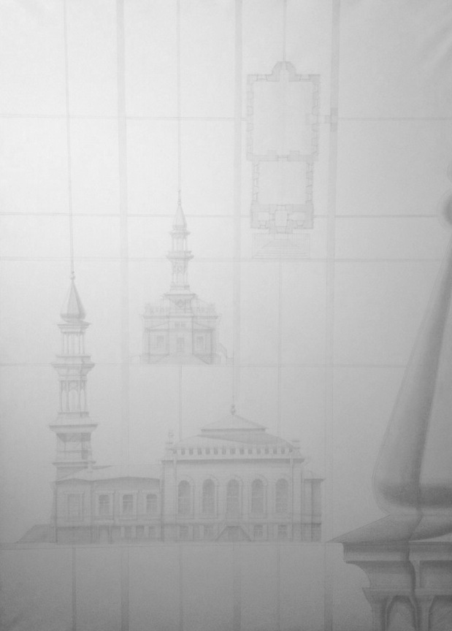
Диплом III степени: КРЮКОВА АЛИСА АРТЕМОВНА

Slide 12
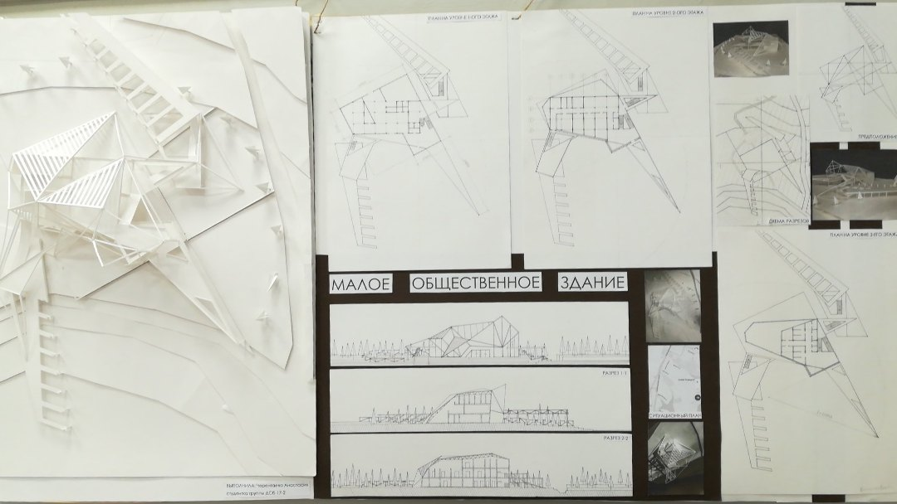
Диплом I степени: ЧЕРЕНТАЕВА АНАСТАСИЯ СЕРГЕЕВНА

Slide 13
Диплом II степени: ШАРЫГИН КИРИЛЛ НИКОЛАЕВИЧ,

Slide 14
Диплом II степени: БАБИЧЕВА КСЕНИЯ СЕРГЕЕВНА, студент Сибирского федерального университета (СФУ, г. Красноярск)

Slide 15
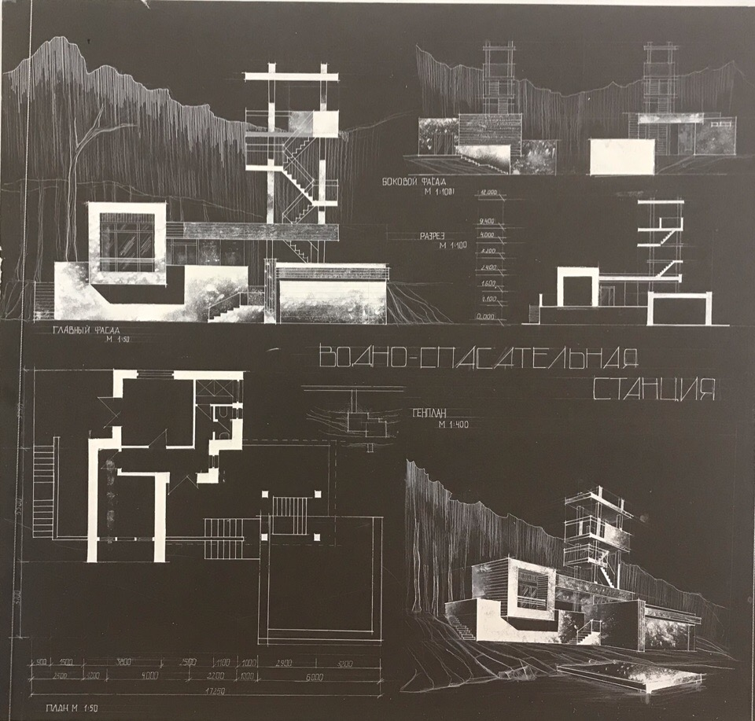
Диплом III степени: НОСКОВА АЛИСА АНДРЕЕВНА студент Санкт-Петербугского государственного архитектурно-строительного университета (СПбГАСУ)

Slide 16
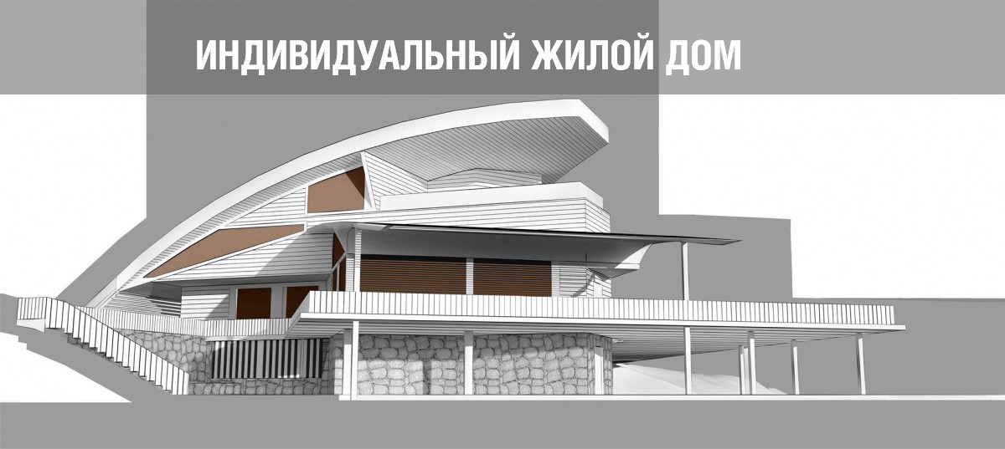

Slide 17
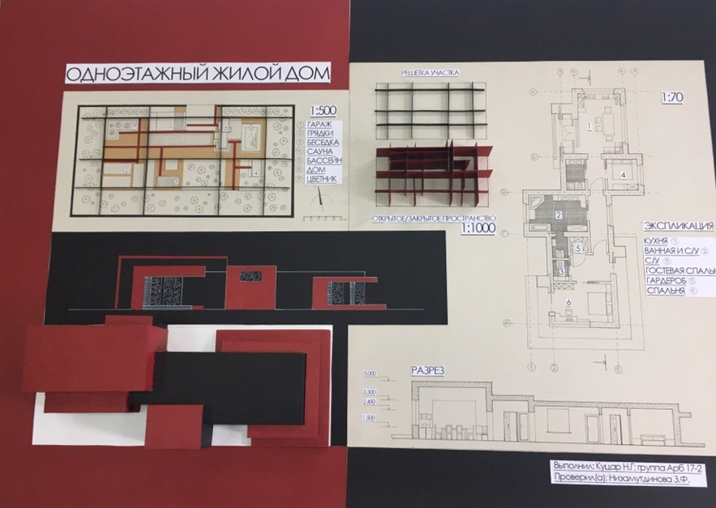
Диплом I степени: КУЦАР НИКИТА ГЕННАДЬЕВИЧ

Slide 18
Диплом II степени: ШАРЫГИН КИРИЛЛ НИКОЛАЕВИЧ

Slide 19
Диплом III степени: ЦЫБИН ВАДИМ АНДРЕЕВИЧ

Slide 20
Диплом III степени: ЯКИМЕНКО КСЕНИЯ ВИКТОРОВНА, студент Сибирского федерального университета (СФУ, г. Красноярск)

Slide 22
Диплом I степени: ДЕНИСЕНКО ЕЛИЗАВЕТА МАКСИМОВНА

Slide 23
Диплом II степени: ЧЕРНЫХ АНАСТАСИЯ АЛЕКСАНДРОВНА

Slide 24
Диплом III степени: ДОЛГОПОЛОВА АНАСТАСИЯ НИКОЛАЕВНА

Slide 26
Диплом I степени: ГАБИТОВА ВАЛЕРИЯ ВАДИМОВНА

Slide 27
Диплом II степени: НОВИЧЕНКО ДАРЬЯ ИГОРЕВНА

Slide 28
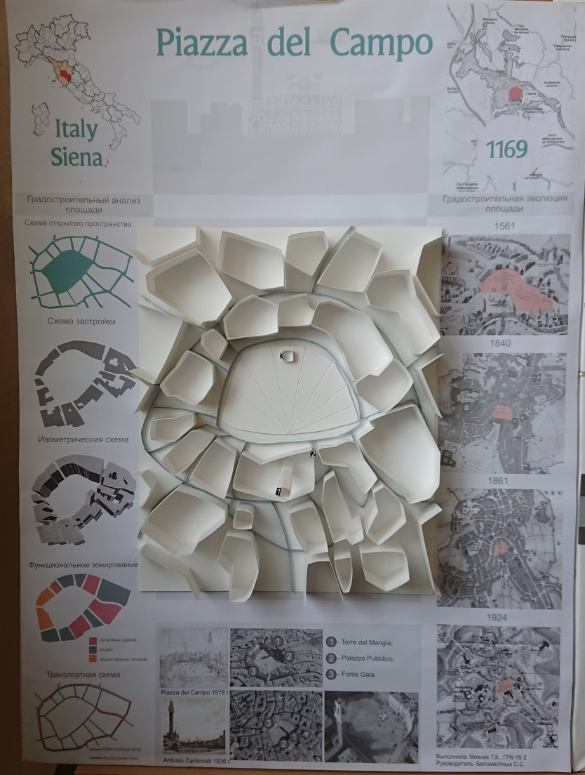
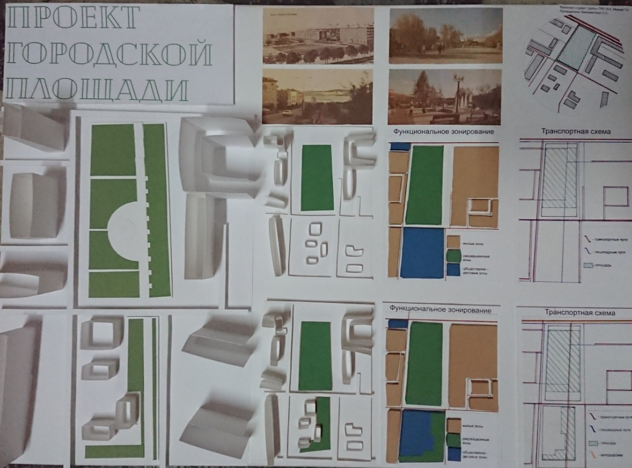
Диплом III степени: МИХНИК ТАТЬЯНА КОНСТАНТИНОВНА

